Slide 1
五子棋-Ivan
14/05/05

Slide 2
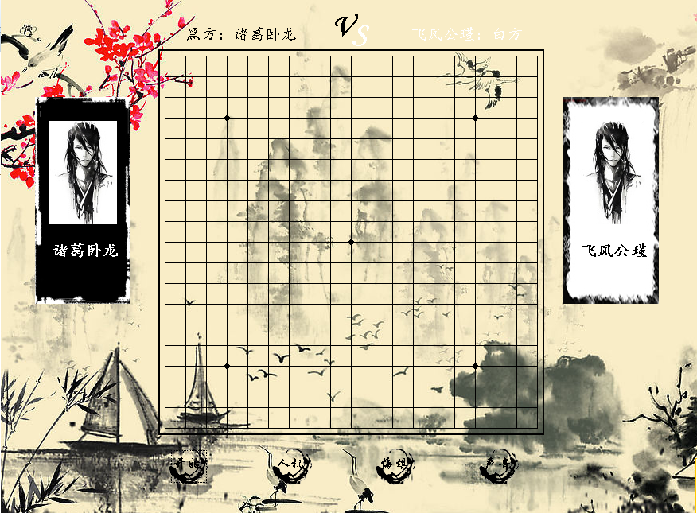
1.界面
本游戏界面以水墨为背景，勾勒出五子棋经典游戏的特色。隐藏外边框及自定义水墨圆形按钮使界面更加和谐统一。

Slide 3
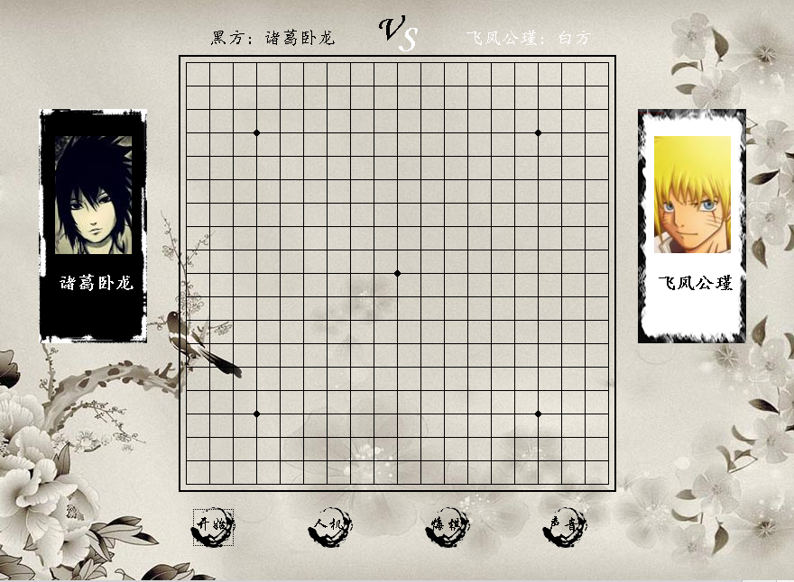
2.界面欣赏
多选背景及头像、更多的搭配增加了界面的灵活性、同时初始隐藏右上角的关闭按钮、使界面趋于简单

Slide 4
3.功能
基本下棋功能：开始、悔棋、单机双人、人机游戏
实现背景音效、落子音效、胜利音效及声音开关
实现棋盘的保存、读取
实现更换背景、头像
实现创建玩家信息
实现双人游戏倒计时功能
实现一键游戏界面截图及保存功能
实现系统托盘基本功能
个性DIY定制关于界面、实现链接到网页QQ临时会话功能
实现无边框界面拖动

Slide 5
1.界面
Bullet Point
Bullet Point
  Sub Bullet

Slide 6


谢谢观赏
WPS Office
Make Presentation much more fun
@WPS官方微博
@kingsoftwps

